Slide 1
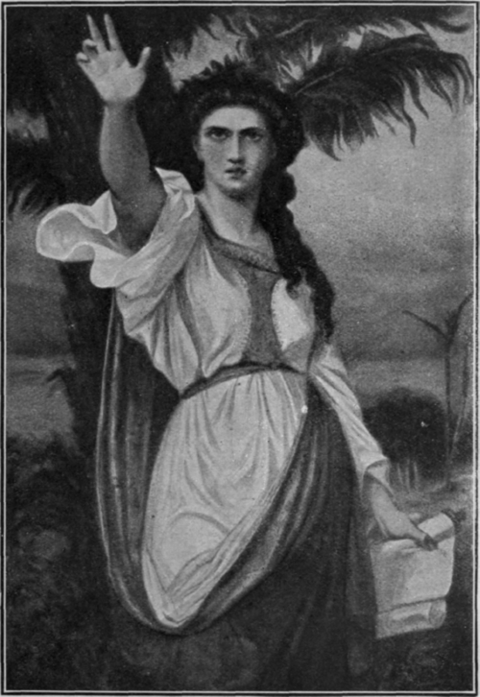
ספר שופטים
פרק ד
דבורה הנביאה

Slide 2
פסוקים א-ג
העתיקו את הפסוק המציין את חטאם של בני ישראל
2. מי הוא האויב שה' מקים לבני ישראל? העתיקו את הפסוק המציין זאת
3. העתיקו את הפסוק בו בני ישראל זועקים ומתפללים לה'
האויב הפעם אינו אויב מבחוץ, אלא אויב ששלט בארץ- יבין מלך כנען. יבין שלט בחצור שהייתה "ראש כל ממלכות הכנענים". השבטים נפתלי, זבולון ויששכר היו תחת שליטתו של יבין.

Slide 3
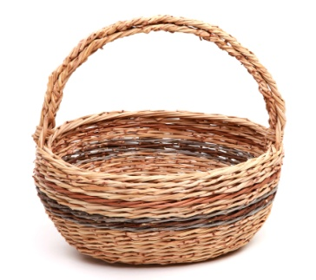
סלמילים
פסוק | מילה | פירוש
ב | וימכרם ה' | ה' מסר אותם
ב | יושב | מתגורר
ג | ויצעקו | התפללו
ג | והוא לחץ | דיכא ועינה
ג | רכב ברזל | מרכבות מחוזקות בברזל

Slide 4
דבורה הנביאה- פסוקים ד-יא
פסוק ט'
"לא תהיה תפארתך על הדרך אשר אתה הולך בה"
כלומר, הדבר לא ייתן לך כבוד
הביאו דוגמאות מחיי היומיום לניב זה
לדוגמה: אל תתחבר לקבוצה הזו, כי לא תהיה תפארתך על הדרך בה אתה הולך.

Slide 5
סלמילים
פסוק | מילה | פירוש
ד | אשת לפידות | א) אשתו של איש בשם לפידות ב)מקצועה היה הכנת פתיליות לבית המקדש
ו | ומשכת | תאסוף צבא
ז | ואת המונו | חיל הרגלים שלו
ט | אפס | אז לא יהיה לך כבוד
ט | ימכור | ימסור
ט | קדשה | אל מקום בשם קדש
י | ויזעק | גייס, קרא
יא | ויט אוהלו | חנה, העמיד את אוהלו

Slide 6
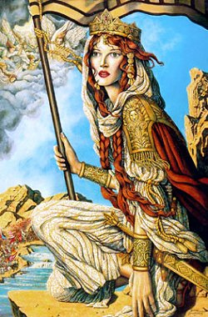
נעים להכיר... דבורה הנביאה
שמי: _________________________
שמו של בעלי:___________________
מקום מגורים: ___________________
שבט: _________________________
מקצוע: _______________________

Slide 7
עבודת כתה
1. מי הן הדמויות המוזכרות בקטע?
2. מה היה תפקידה של דבורה?
3. דבורה הנביאה פנתה אל ברק. מה היא דרשה ממנו?
4. דבורה נתנה לברק הוראות מפורטות:
א)לאסוף______________ לוחמים.
ב)הלוחמים יהיו מהשבטים: __________ ו __________.
ג)את הצבא היה עליו להביא ל-____________________.
5. מדוע הלוחמים היו דווקא משני השבטים האלה?
6. איזה תנאי העמיד ברק לדבורה על דרישתה לצאת למלחמה? העתק את הפסוק המוכיח את דבריך וצבע באדום את מילות התנאי.

Slide 8
סיכום הקטע
השבטים שהיו תחת שלטונו של יבין מלך כנען חששו להתנגד לו משום שהיו לו תשע מאות אלף רכבי ברזל וגדודיו הטילו אימה על ישראל. היוזמה למלחמת שחרור מהכנענים יצאה דווקא מדבורה שישבה בהר אפרים- מקום המרוחק מהממלכה הכנענית. השפעתה של דבורה על שבטי ישראל הייתה חזקה והיא הייתה מסוגלת לעורר בהם התלהבות ולהובילם למלחמה. דבורה הייתה נביאה ושופטת ומעצם כך הייתה דמות חשובה ומשפיעה. דבורה בחרה בברק בן-אבינועם לעמוד בראש הקרב.

Slide 9
תוכניתה של דבורה: על ברק יהיה לאסוף עשרת אלפים איש מנפתלי וזבולון ולכנסם בהר תבור. היא תמשוך לנחל קישון את סיסרא, שר צבאו של יבין. סיסרא ירדוף אחר דבורה והיא תמשוך אותו לנחל קישון, שם הבוץ טובעני, ומרכבותיו יטבעו בבוץ. ברק וצבאו ירדו מהר תבור ויתקפו את סיסרא וצבאו מאחור.
הר תבור נבחר כמקום התכנסות הצבא מפני שהייתה לו חשיבות גבוהה מבחינה צבאית, הוא שולט על העמק מסביב ונוח לעקוב ממנו על תנועת האויב. בנוסף, הר תבור שימש כמקום בטוח מפני מרכבות הכנענים.
ברק מבקש מדבורה שתבוא איתו לקרב, ואף מציב לה תנאי- שבלעדיה הוא לא יוצא לקרב. דבורה עונה לו שהיא מוכנה להצטרף אליו, אך שידע שאם היא מצטרפת הניצחון לא יהיה מיוחס לו, אלא לה.

Slide 10
שיעורי בית
אילו תכונות של מנהיגות באות לידי ביטוי בדמותה של דבורה?
2. ציירו מפה אסטרטגית לתוכניתה של דבורה כפי שהיא מציגה אותה בפני ברק.

Slide 11
מלחמת סיסרא וברק- פסוקים יב-יז
סלמילים
פסוק | מילה | פירוש
יד | יצא לפניך | מוביל את הצבא שלך למלחמה
טו | ויהם | בלבל
טו | לפי חרב | השמיד לגמרי
יז | נס ברגליו | ברח ברגל

Slide 12
סיסרא רדף אחרי דבורה והתקרב יותר ויותר אל הנחל, רכביו הכבדים שקעו בבוץ הטובעני וסוסיו ניסו למשוך את הרכבים, אך ללא הצלחה. ברק יורד מהר תבור עם עשרת אלפים לוחמים ומבלבל את סיסרא ולוחמיו, אנשיו של סיסרא מנסים להימלט.
עבודת כתה
באילו תכסיסים השתמשו דבורה וברק במלחמתם נגד צבאו של סיסרא?
כיצד יתרון כלי הלחימה של סיסרא הפך לחיסרון?

Slide 13
הריגת סיסרא- פסוקים יח-כד
שבט הקיני- שבט נודד אשר מוצאו בארץ מדיין. הקינים היו אנשי שלום, גם עם ישראל וגם עם יבין מלך כנען, זו הסיבה שסיסרא חש בטוח ומוגן כשנכנס לאוהלה של יעל.
עבודת כתה
1. יעל נהגה בסיסרא באדיבות וכמנהג הכנסת אורחים. הביאו הוכחות מהכתוב לאמרה זו.
2. מה היו תוצאות המלחמה?

Slide 14
סלמילים
פסוק | מילה | פירוש
יח | סורה | בוא
יח | אל תירא | אל תפחד
יח | ויסר | והוא בא
כ | עמוד | סיסרא מבקש מיעל לעמוד בפתח האוהל
כא | יתד האוהל | קנה מחודד המשמש לקשירת מיתרי האוהל
כא | המקבת | פטיש
כא | ברקתו | ברקה שלו, ליד המצח
כד | הלוך וקשה | ישראל גברו וניצחו
כד | הכריתו | ניצחו סופית

Slide 15
סיכום הקטע
יעל קיבלה את סיסרא בסבר פנים יפות ונהגה בו כמנהג הכנסת אורחים. היא מכסה אותו בשמיכה משום שהיה רטוב מגשם ותשוש, נותנת לו חלב במקום מים כדי להיראות אדיבה. יעל נוהגת בערמומיות כשהיא נותנת לסיסרא חלב משום שאחת מסגולותיו של החלב היא שהוא מרדים, ובכך יעל משיגה את מטרתה- לגרום לסיסרא להירדם שינה עמוקה. כשסיסרא נרדם, יעל לוקחת את יתד האוהל ואת הפטיש, ניגשת אליו בשקט כדי לא להעירו ותוקעת לו את היתד ברקתו.

Slide 16
מדוע יעל הרגה את סיסרא?
יכול להיות שרצתה להוכיח ששבט הקיני שומר אמונים לישראל, אולי חשבה שמותו של סיסרא יביא קץ למלחמות.
לאחר התבוסה הגדולה, יבין נכנע לישראל, אך ישראל המשיכו להילחם בכנענים עד שהשמידו את ממלכתם לגמרי.
התוצאה של מלחמה זו הייתה ביטולה הסופי של ממלכת הכנענים. הניצחון על יבין וסיסרא נזכר בדורות הבאים כאחד הניצחונות הגדולים ביותר.

